Slide 1
Презентация методической разработки КВИЗ игра по теме: «Архитектура компьютеров»
Автор: Будаева Светлана Зориктуевна
преподаватель
Предмет: Информатика
Участники: студенты 1-ых курсов

Slide 2
«Игра – это огромное светлое окно, через которое в духовный мир ребенка вливается живительный поток представлений, понятий об окружающем мире. Игра – это искра, зажигающая огонек пытливости и любознательности». В. А. Сухомлинский

Slide 3
Quizizz.com – это бесплатный образовательный онлайн-сервис, позволяющий создавать и проводить викторины, или использовать выбранные из каталога готовые викторины, опросы,игры. Интернет-сервис Quizizz.com предоставляет функции для проведения конкурсов и викторин в режиме реального времени.
Чем будет полезен Quizizz для педагога?
При его помощи можно:
провести тестирование или опрос;
провести игру или викторину;
организовать соревнование;
организовать домашнюю работу;
отслеживать результаты каждого учащегося;

Slide 4
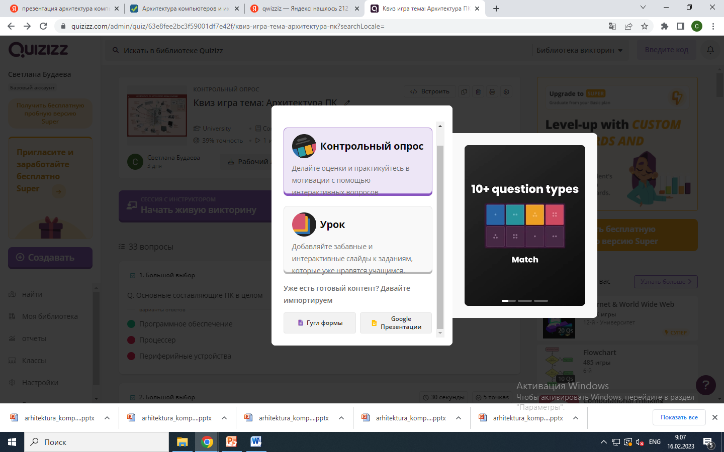

Slide 5
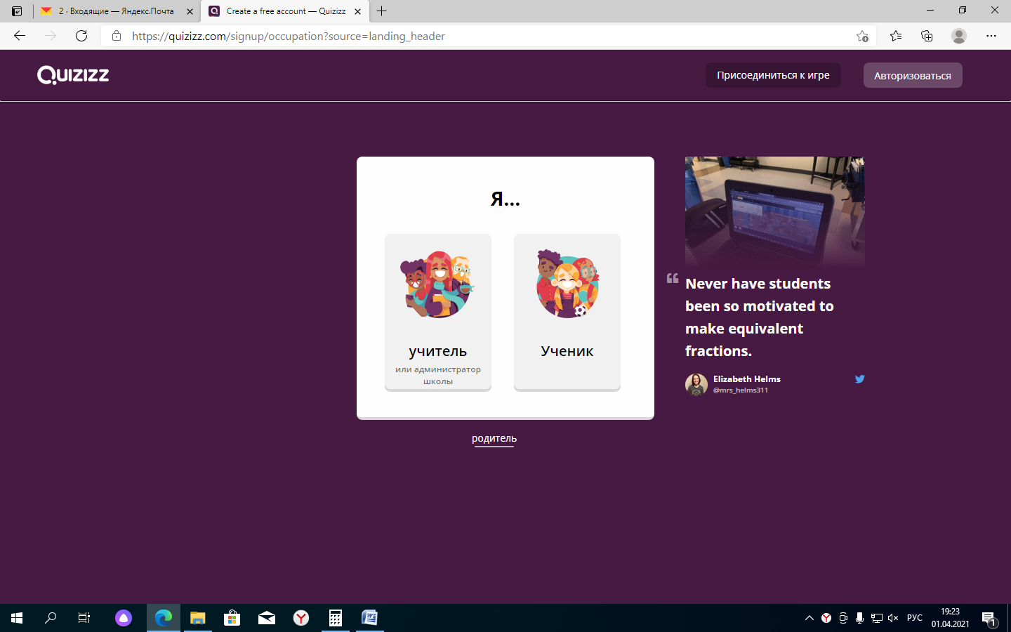
Заходим по ссылке Quizizz — The world’s most engaging learning platform

Slide 6
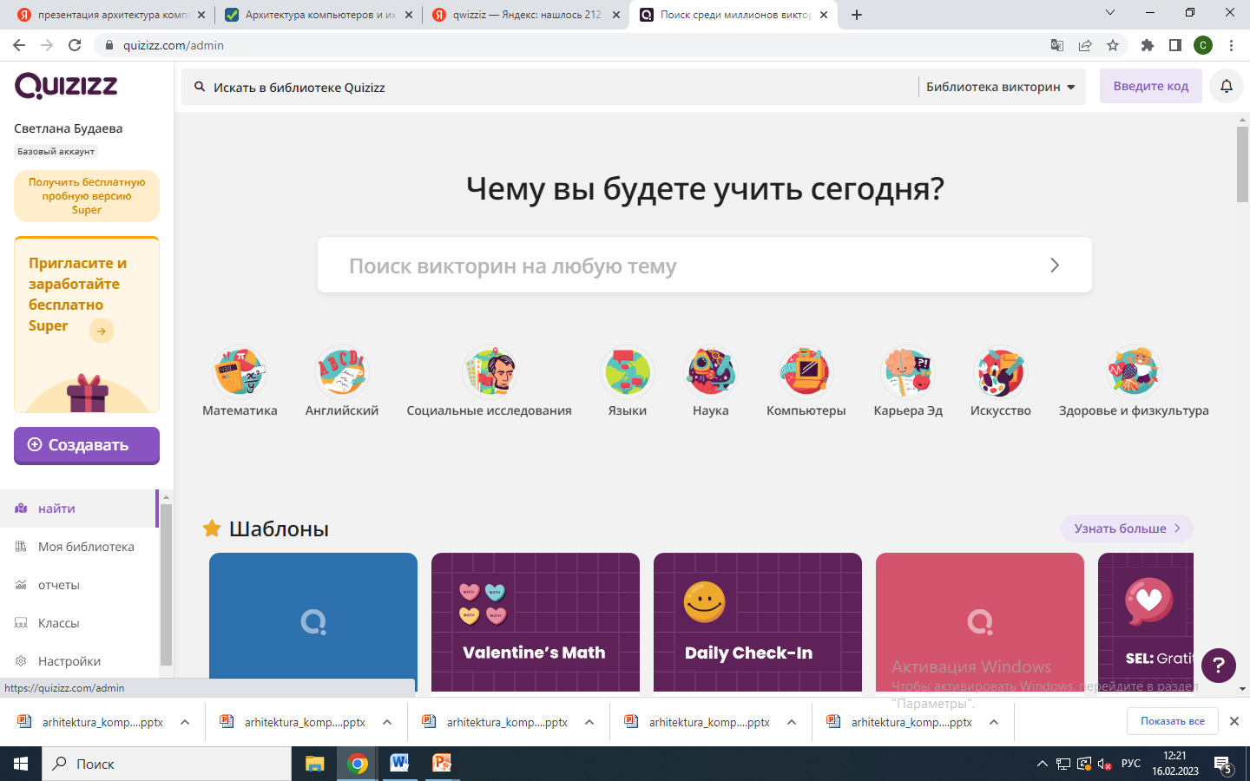

Slide 7
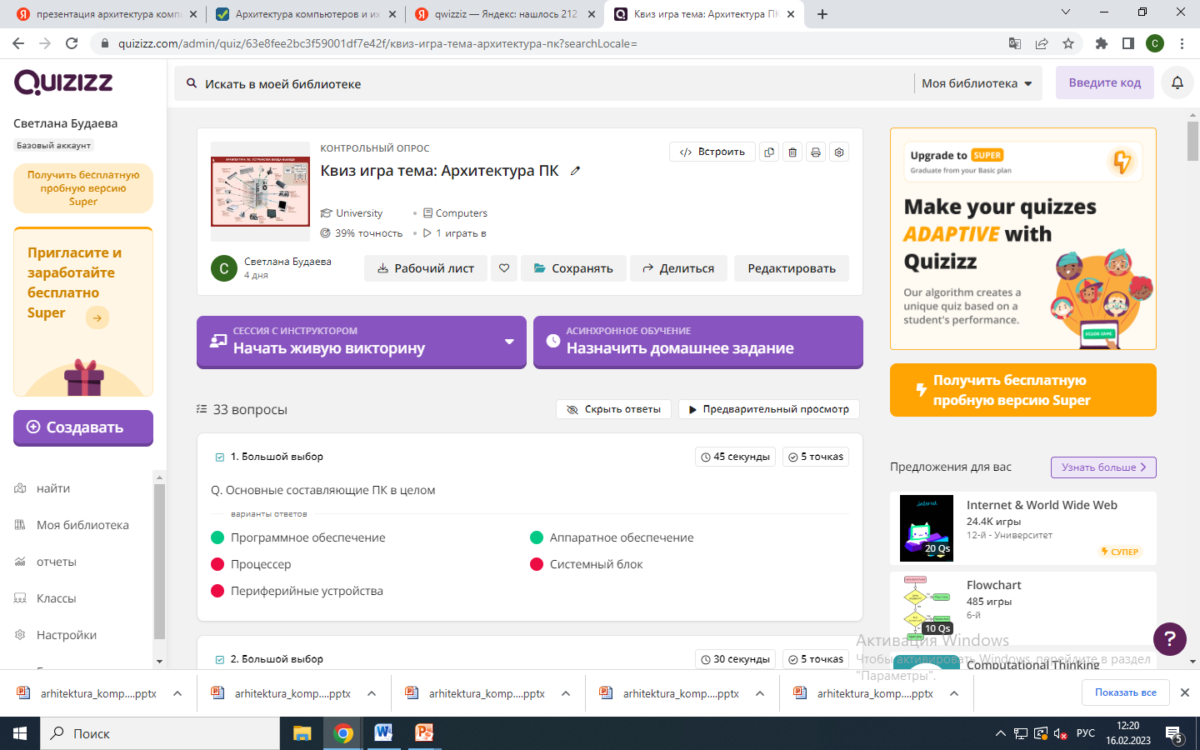

Slide 8
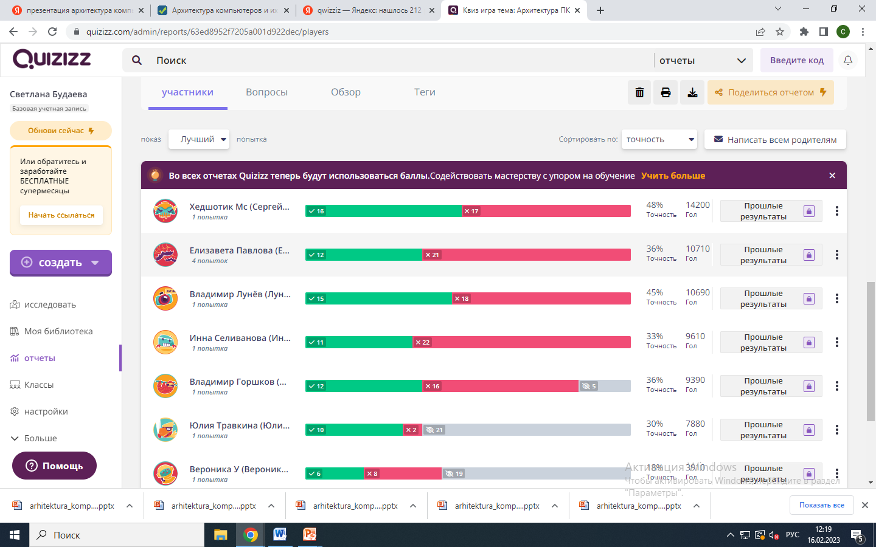

Slide 9
Спасибо за внимание !

